Slide 1
삼성 DS2 · Image Restoration Challenge · Day 3
1일차 + 2일차 = 3일차 가 아니다
선형 역산이 포기한 곳을 메우는 법
g = dipole(f) + n · test_deconv_noise 100장
제출값
배포 baseline 대비
29.25 dB / 0.8777
+4.24 dB

Slide 2
Contents
목차
1
파이프라인
무엇을 만들었나
요구사항 1
2
문제와 근거
왜 1일차 + 2일차가 안 되는가 · 선형의 천장
요구사항 3
3
설계 선택
왜 전개형인가 · σ 를 라벨 없이 읽는 법
요구사항 3
4
복원 결과
before / after / difference / GT · 노이즈별 격자
요구사항 2
5
결과 분석
어떤 노이즈·어떤 이미지에 취약한가 · σ ablation
tips
6
label-free
정답을 한 장도 쓰지 않고 푼다
요구사항 4 · 보너스
7
시도별 요약
무엇을 해봤고 무엇을 배웠나 · 검증 규칙

Slide 3
Summary
요약
한 장으로
흐림과 노이즈가 겹쳤다 g = h * f + n
문제
1일차는 노이즈만, 2일차는 흐림만이었다. 3일차는 둘이 겹쳐 각자의 답이 통하지 않는다.
각자 최고인 도구를 이어 붙이면 진다 — 21.06 dB
발견
1일차 디노이저(37.42)와 2일차 Wiener(109.86)를 이어도 배포 baseline(25.01)에 진다. 역산이 노이즈를 +51.5 dB 증폭하기 때문이다.
선형 방법의 천장은 19.80 dB
한계
정답을 알고 만든 최고의 선형 필터(오라클 위너)조차 그렇다. 그 위는 비선형 사전지식의 몫이다.
전개형 — 물리 제약과 학습된 사전지식을 번갈아
답
역산은 닫힌 해로 정확히 풀고, 네트워크는 역산이 포기한 주파수를 메우는 데만 용량을 쓴다. σ 는 측정치에서 읽어 장마다 다른 노이즈 세기에 맞춘다.
결과 29.25 dB / 0.8777 · 배포 baseline 25.01 / 0.8149 대비 +4.24 dB · +0.0628 · 통과 기준 26 / 0.83

Slide 4
요구사항 1
파이프라인
전개형 — 데이터 정합과 사전지식을 번갈아 4번
측정치 g
Wiener 초기화
사전지식 DRUNet
데이터 정합
복원 f̂
h*f + n
x₀ = D·G /(D²+λ₀)
z = net(x, σ) σ 는 측정치에서
x = (D·G+λZ) /(D²+λ)
29.25 dB
↑____________ 4번 반복 ____________|
데이터 정합은 학습 파라미터가 없다. dipole 은 주파수 영역에서 대각 연산자라 닫힌 해로 정확히 풀린다.
네트워크는 '아는 주파수를 다시 맞히는' 일을 배울 필요가 없고, 모르는 주파수를 채우는 데만 용량을 쓴다.
λ 는 단계마다 따로 학습해 '이번엔 측정치를 얼마나 믿을지'를 스스로 정한다.

Slide 5
Day 3
문제 — 두 열화가 겹쳤다
g = h * f + n. 노이즈가 흐림 **뒤에** 붙는다
 | 1일차 | 2일차 | 3일차
문제 | g = f + n | g = h * f | g = h * f + n
우리 답 | DRUNet | Wiener K→0 | ?
점수 | 37.42 dB | 109.86 dB | —
순서가 중요하다
노이즈가 흐림 뒤에 붙었으므로 측정치 위에서는 백색이다. 그래서 역산 전에 지워야 한다.
전처리 → Wiener 21.06 dB Wiener → 전처리 16.88 dB
4.2 dB 차이. 역산이 노이즈를 유색으로 만들면 디노이저가 못 알아본다.
노이즈 4종·σ 는 1일차와 파일별로 동일하다 (100/100 일치)

Slide 6
근거
왜 1일차 + 2일차가 안 되는가
숫자로 확인한 세 가지
2일차 답은 노이즈가 0이라서 통했다
+51.5 dB 노이즈 증폭
답이 1/D 로 나누는 것이었다. D 는 매직앵글 원뿔에서 0에 가까워지니 거의 무한대를 곱하는 셈인데, n=0 이면 무한대 × 0 = 0 이라 괜찮았다.
흐림이 대비를 죽여 같은 σ 가 훨씬 어려워진다
+8.6 dB → +0.9 dB
std(f)=0.222 → std(h*f)=0.092 (0.41배). 노이즈는 1일차와 똑같은데 신호만 줄었다. 1일차 디노이저가 본 적 없는 난이도다.
주파수의 16% 는 진짜로 복원 불가다
16% 버려진다
|D|<0.1 구간은 역산 후 SNR 이 −20 dB 이하다. 2일차엔 이 부분도 되살렸지만(노이즈가 0이니까) 3일차엔 못 한다.
재현: src/deconv/day3_common.py 의 load_val 로 직접 잰 값

Slide 7
왜 딥러닝인가
선형 방법의 천장은 19.80 dB
그 위는 전부 비선형 사전지식의 몫이다
방법 | PSNR | 성격
Wiener 단독 | 13.79 | 선형
median → Wiener | 19.20 | 거의 선형
오라클 위너 (주파수별 진짜 SNR 을 안다고 가정) | 19.80 | 최고의 선형 필터
1일차 디노이저 → Wiener | 21.06 | 비선형이 한 번 들어감
배포 baseline (End2End U-Net) | 25.01 | 학습된 비선형
우리 최종 | 29.25 | 학습된 비선형 + 물리
정답을 알고 만든 최고의 선형 필터조차 19.80 dB 다. 선형으로는 여기서 끝난다.
3일차는 도구를 조립하는 문제가 아니라, 역산이 포기한 원뿔 안을
이미지 사전지식으로 메우는 문제다.

Slide 8
요구사항 3
왜 전개형인가 — DC-Net 이 죽은 자리에서
2일차 최고 구조가 3일차에서 실패한 이유
hard DC 는 |D|>τ 인 주파수를 G/D 로 못박는다. 그런데 G = D·F + N 이므로
G/D = F + N/D ← 노이즈가 1/|D| 배 증폭된 채 고정된다
τ | 못박는 주파수 | 경계 노이즈 증폭 | 결과
0.005 (2일차 최적 방향) | 99.2% | 200배 | 폭발
0.05 | 92.0% | 20배 | 14.80 dB
0.2 | 66.4% | 5배 | DC 가 무의미
τ 를 키우면 DC 가 무의미해지고 줄이면 폭발한다 — 3일차엔 좋은 τ 가 없다.
고칠 방법은 못박지 말고 무게를 두는 것. 그게 soft DC 이고,
전개형이 곧 DC-Net 의 노이즈 대응 일반형이다 (λ→0 이면 DC-Net 이 된다).

Slide 9
요구사항 3
σ 를 라벨 없이 읽어 모델에 알려준다
3일차 σ 는 이미지마다 200배 차이난다
|D| < 0.02 인 주파수엔 신호가 실려올 수 없다 — dipole 이 그리로 아무것도 보내지 않는다.
거기 남은 것은 전부 노이즈다. 파세발로 E|G|² = N·σ².
정답도 noise_meta.json 도 쓰지 않는다.
 | 값
σ 범위 (test 100장) | 0.0007 ~ 0.1325 (200배)
추정 상대오차 중앙값 | 1.9%
σ<0.05 구간 성능 | 23.91 dB
σ≥0.10 구간 성능 | 17.64 dB (6.3 dB 차이)
blind 모델 하나로 200배 범위를 덮으려면
평균에 타협해야 한다.
σ 를 알려주면 매 장에 맞는 세기로 지운다.
σ 는 이미지마다 200배 차이나는데, 그 값을 아는 것만으로 지울 세기를 매 장에 맞출 수 있다.
커널을 알기에 쓸 수 있는 추정기다 — MAD 와 달리 이미지의 고주파를 노이즈로 착각하지 않는다.

Slide 10
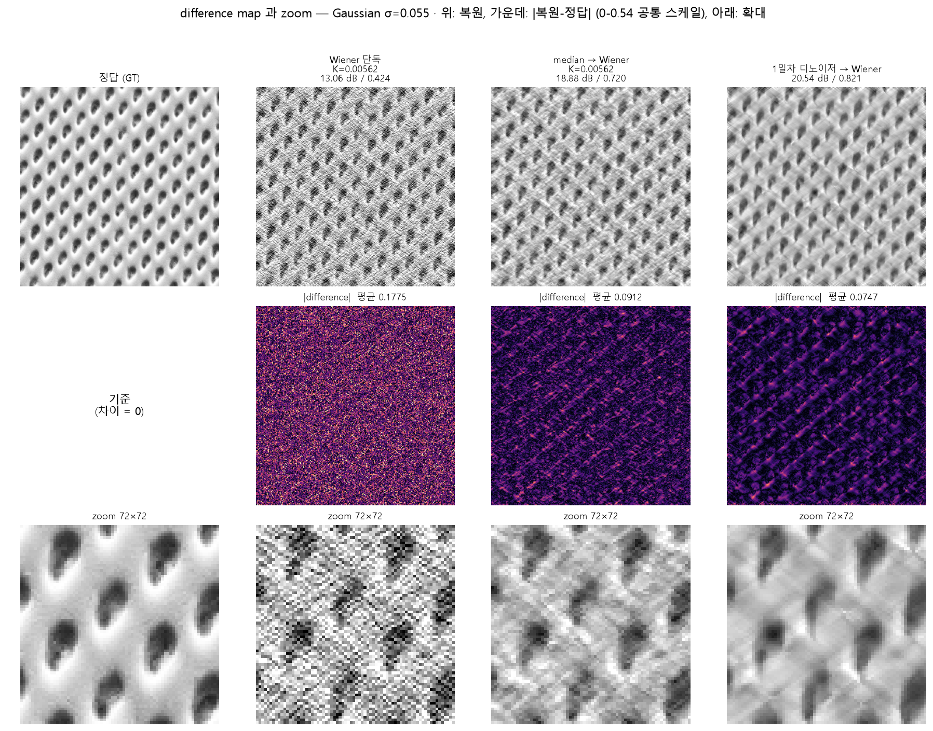
요구사항 2
before / after / difference / GT
σ 중앙값에 가까운 대표 이미지 — 잘 나온 걸 고르지 않았다
위: 복원 · 가운데: |복원−정답| (열 공통 스케일) · 아래: 72×72 확대

Slide 11
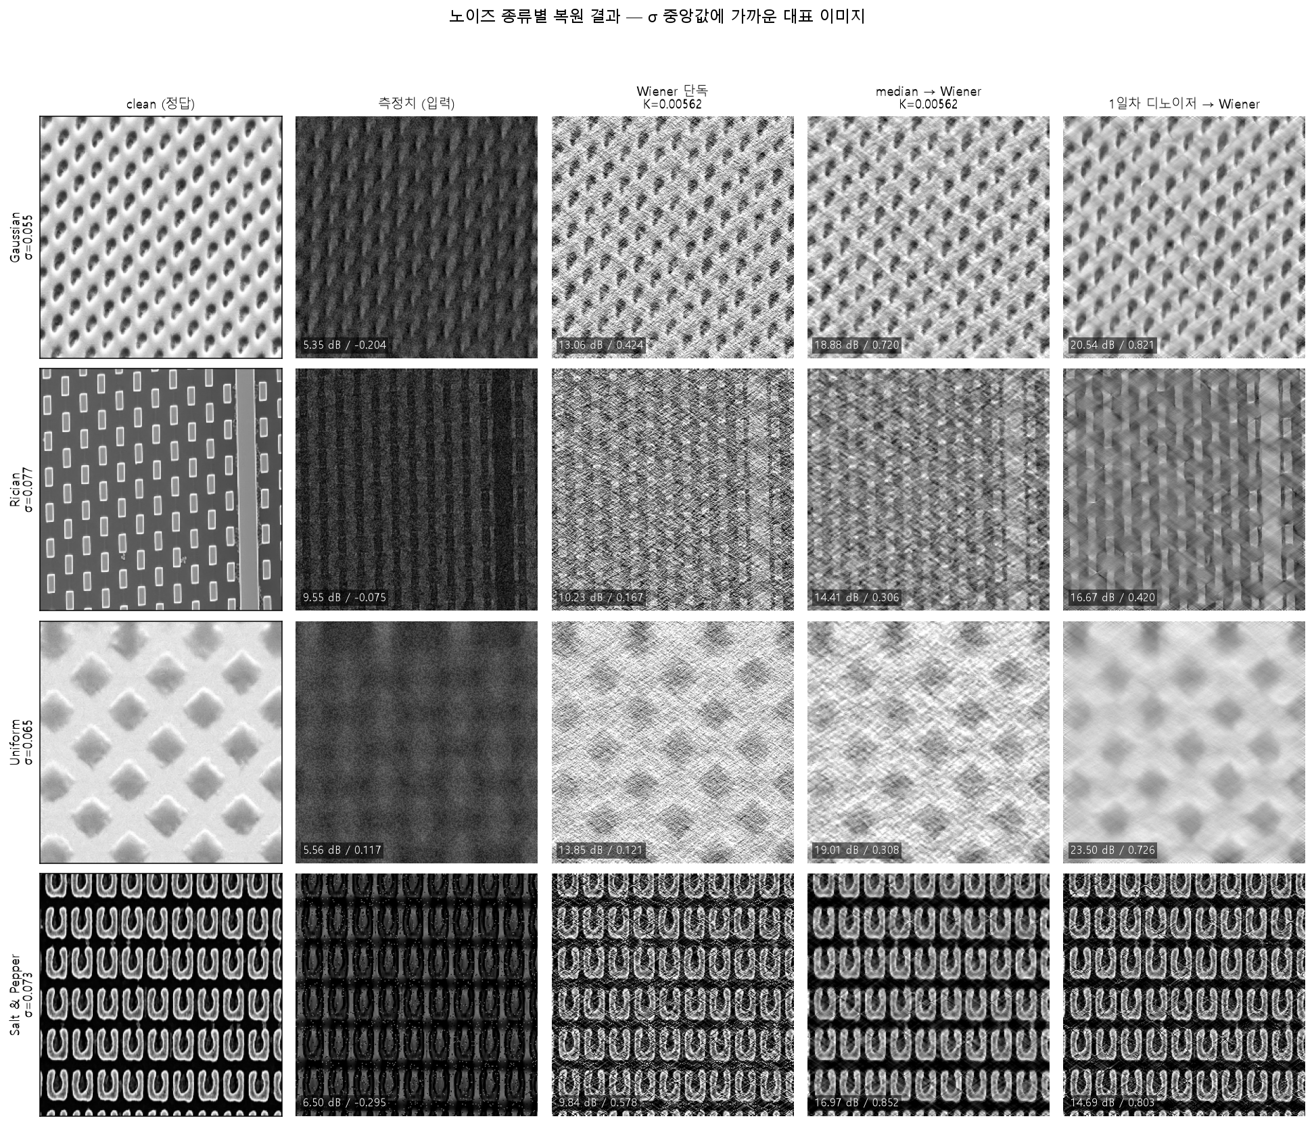
요구사항 2
노이즈 4종 × 방법별 복원 결과
각 칸 왼쪽 아래가 그 장의 PSNR / SSIM

Slide 12
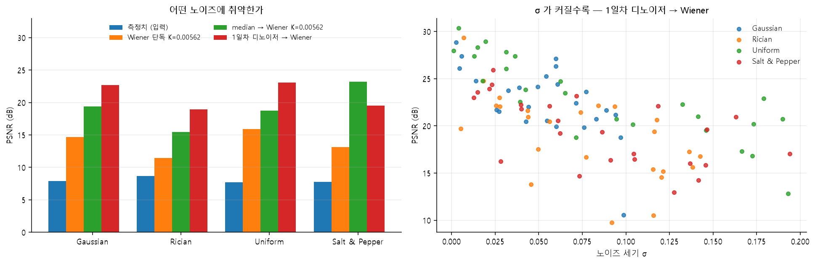
결과 분석
어디에 취약한가
배포 안내가 요구한 분석
Rician 이 가장 약하다
정류 편향이 DC 를 밀어 올리는데 dipole 은 DC 를 1/3 로 보존하므로 편향이 그대로 살아남는다.
salt & pepper 에서만 median 이 딥러닝을 이긴다 (23.23 vs 19.55)
1일차 디노이저는 선명한 입력 위의 임펄스만 봤지, 흐릿한 입력 위의 임펄스는 본 적이 없다.
X자 무늬는 매직앵글 영널 원뿔이다
정보가 애초에 없는 주파수라 어떤 K 를 써도 남는다. 사전지식으로만 메울 수 있다.

Slide 13
제출값
최종 결과
test_deconv_noise 100장 · 4× self-ensemble
 | PSNR | SSIM | 판정
통과 기준 | 26 | 0.83 | —
입력 (blur + noise) | 8.02 | −0.0187 | 출발점
배포 baseline (End2End U-Net) | 25.01 | 0.8149 | 미달
다른 조 (2-step + 4× SE) | 26.73 | 0.8215 | SSIM 미달
우리 (전개형 + σ + 4× SE) | 29.25 | 0.8777 | 통과
노이즈 | PSNR | SSIM | n
gaussian | 30.03 | 0.8830 | 25
rician | 22.47 | 0.7464 | 25
uniform | 29.23 | 0.9029 | 25
salt_and_pepper | 35.26 | 0.9784 | 25
rician 만 22.47 로 7 dB 뒤진다.
정류가 밝기를 +0.0396 밀어 올리는데
dipole 은 DC 를 1/3 로 보존하므로
역산에서 3배가 되어 0.119 로 남는다.
배포 baseline 대비 +4.24 dB · +0.0628 SSIM

Slide 14
근거
σ 조건화가 성능의 절반을 책임진다
가중치는 그대로 두고 σ 입력만 바꿔 잰다 — 학습이 필요 없는 ablation
σ 를 어떻게 주는가 | PSNR | SSIM | 손실
추정 σ (정상) | 29.25 | 0.8777 | —
σ = 0 (없다고 알려줌) | 15.64 | 0.3948 | -13.61 dB
σ 2배 (과대평가) | 22.45 | 0.7845 | -6.80 dB
σ 를 0 이라고 알려주면 29.25 에서 15.64 로 무너진다.
σ 는 |D| < 0.02 인 주파수에서 읽는다. 거기엔 dipole 이 신호를 보내지 않으므로 남은 것은 전부 노이즈다.
정답도 noise_meta.json 도 쓰지 않는다 — 측정치 하나에서 나온다. 3일차 σ 는 장마다 200배 차이난다.

Slide 15
요구사항 4
label-free — 정답을 한 장도 쓰지 않고
보너스 점수
노이즈가 흐림 **뒤에** 붙어 측정치 위에서는 백색이다. 백색이면 Noise2Void 가 그대로 통한다.
g 의 일부 화소를 이웃으로 덮고 덮은 자리에서 g 를 맞히게 한다. 가린 화소를 못 보니 이웃에서 신호를 추정할 수밖에 없고,
잡음은 화소마다 독립이라 예측할 수 없으므로 최적해가 곧 노이즈 없는 h*f 다.
측정치 g
N2V 디노이저
σ 추정
역필터
복원
가진 것은 이것뿐
가린 자리에서 g 를 맞힌다 정답 없음
널 원뿔에서 라벨 불필요
λ 도 측정치에서 학습 없음
19.94 dB
λ 도 라벨 없이 정한다.
고전 Wiener 의 K = 잡음파워/신호파워 를 측정치에서 계산한다 — 잡음파워는 널 원뿔의 σ², 신호파워는 측정치 파워에서 잡음 몫을 뺀 것.
val 에서 고른 K 대비 −0.58 dB. 정답을 한 번도 쓰지 않고 그만큼 따라간다.
학습 측정치는 train 의 clean 에서 합성하되 clean 은 손실에 한 번도 들어가지 않는다 · test 는 건드리지 않는다

Slide 16
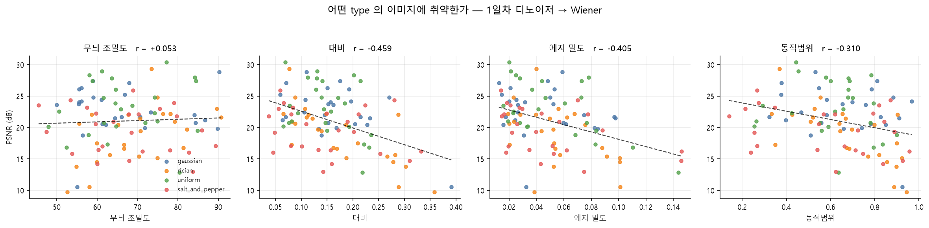
결과 분석
어떤 type 의 이미지에 취약한가
노이즈 라벨은 있지만 이미지 라벨은 없다 — 이미지 자체 특징으로 가른다
특징 | 하위 1/3 → 상위 1/3 | 상관계수 | 해석
대비 (std) | −3.59 dB | −0.459 | 같은 σ 라도 구조가 많으면 잃을 것이 많다
에지 밀도 | −3.52 dB | −0.405 | 평탄하면 사전지식이 강하게 작동한다
동적범위 | −3.31 dB | −0.310 | 위와 같은 이유
무늬 조밀도 | +0.92 dB | +0.053 | 예상과 달리 거의 무관했다
가장 못 살린 10장: σ 0.113(전체 0.074) · 대비 0.263(0.158) · 에지 0.083(0.050) · rician 5장

Slide 17
전체
시도별 결과와 개선점
한 페이지 요약
시도 | 결과 | 왜 그랬나 / 무엇을 배웠나
2일차 답(K→0)을 그대로 | −24 dB | 노이즈를 +51.5 dB 증폭. n=0 이라 통했던 답이다
Wiener 단독 (K 는 val 에서) | 13.79 | 선형 역산의 한계. 정보를 버려야 노이즈가 잡힌다
DC-Net (2일차 최고 구조) | 14.80 | hard DC 가 G/D=F+N/D 를 못박는다. 좋은 τ 가 없다
Wiener → 디노이저 | 16.88 | 순서가 반대. 역산이 노이즈를 유색으로 만든다
median → Wiener | 19.20 | s&p 에서만 딥러닝을 이긴다 (23.23)
1일차 디노이저 → Wiener | 21.06 | 오라클 선형(19.80)을 넘었다. 비선형이 필요하다는 증거
전개형 (unet f32, blind) | 25.91 | ep37 정체. 용량과 조건화가 병목이지 학습량이 아니다
End2End U-Net f64 | 25.99 | 전개형과 비슷 — 물리 구조만으로는 이득이 없었다
2단 분해 (측정치 영역 → 역필터) | 15.6 | 실패. 역필터가 오차를 1/D 로 증폭해 40 dB 디노이징을 요구한다
SSIM 을 처음부터 손실에 | 17.5 | 실패. 덜 학습된 모델을 '맞든 아니든 대비를 키우는' 쪽으로 민다
언샤프 후처리로 SSIM 보정 | — | 실패. 잔차까지 키워 σx 만 커진다. 잃은 대비는 사후에 못 만든다
end-to-end DRUNet | 24.6 | 전개형보다 3.8 dB 아래. 물리 구조가 실제로 이득이다
전개형 + DRUNet + σ 조건화 | 29.25 | σ 200배 차이를 흡수. 두 기준 모두 통과 (test, 4× SE)
K·λ 는 전부 validation 에서 골랐다. test 는 채점에만 썼다

Slide 18
검증 규칙
test set 은 채점에만 썼다
학습이 아니어도 하이퍼파라미터를 test 로 고르면 test 를 쓴 것이다
튜닝은 val 에서만
val clean 에 forward + 파일명 seed 노이즈를 걸어 (측정치, 정답) 쌍을 만든다. K, λ, 반복 횟수를 전부 여기서 고른다. day3_common.load_val()
test 는 report() 한 번
배포된 test_deconv_noise 는 최종 점수를 낼 때만 읽는다. day3_common.load_test()
noise_meta.json 은 결과 분석에만
배포 안내 그대로. 표를 노이즈 종류별로 쪼개는 데만 쓰고 복원에는 쓰지 않는다.
직접 찾아 고친 위반
초기 스크립트가 K 를 test 에서 스윕하고 있었다. combine_day3.py 는 폐기하고 pnp.py·eval_day3.py 의 스윕을 val 로 옮겼다.

